Slide 1
FEMAG 模拟HEM法蓝宝石晶体生长
技术部

Slide 2
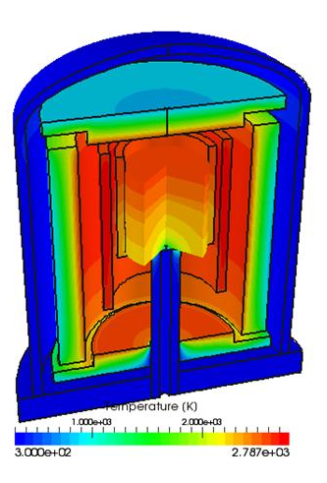
FEMAG/HEM&VB软件
本案例基于FEMAG软件专门的FEMAG/HEM模块模拟计算HEM法制备蓝宝石晶体工艺过程
用于模拟热交换法（Heat Exchange Method，HEM）工艺过程
多用于蓝宝石、白宝石等晶体生长过过程
用于模拟垂直布里兹曼法（Vertical Bridgman，VB）和垂直梯度凝固法（Vertical Gradient Freeze，VGF）
可模拟GaAs、CdTe等晶体的VB/VGF法生长工艺过程

Slide 3
FEMAG总体框架
wxfemag
geotool
furgeo
crygeo
inimesh
setmesh
wxcregeo
wxfemag
algview
Postprocess
ParaView
tecplot
几何建模
前处理
网格剖分
物理模型
求解
后处理

Slide 4
炉体CAD建模

Slide 5
全局温度分布
炉体全局温度分布
热辐射
热传导
热对流
可以选择是否考虑炉室内气体的影响

Slide 6
速度场分布
Melt convection
Detail of melt convection

Slide 7
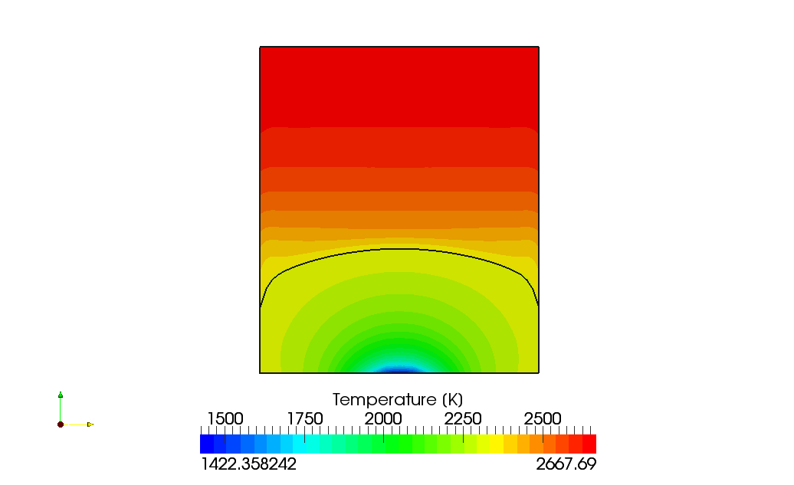
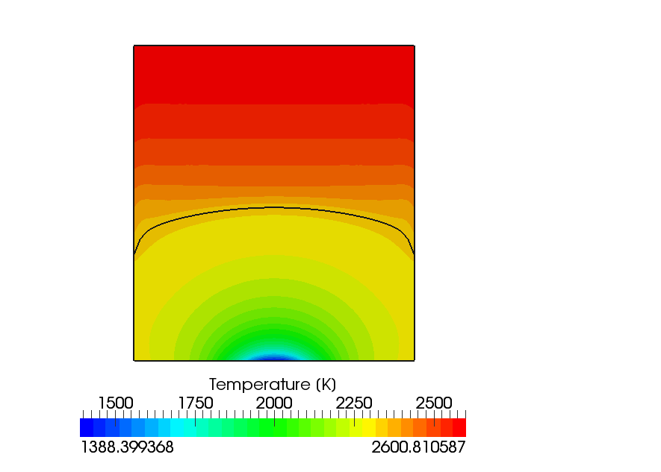
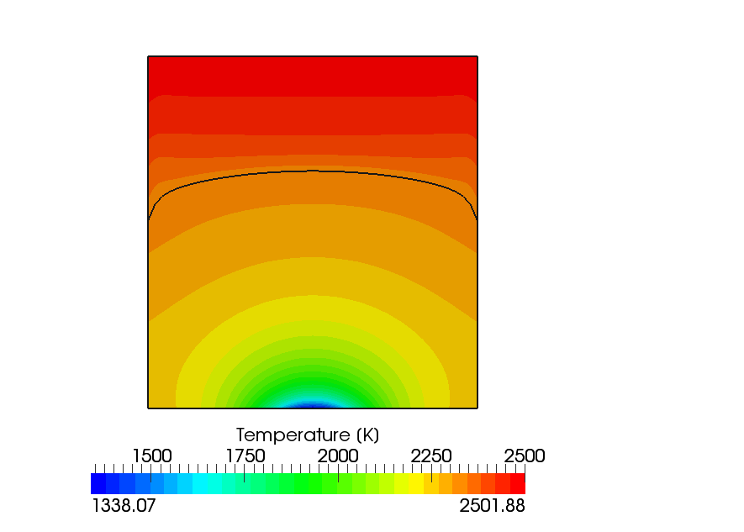
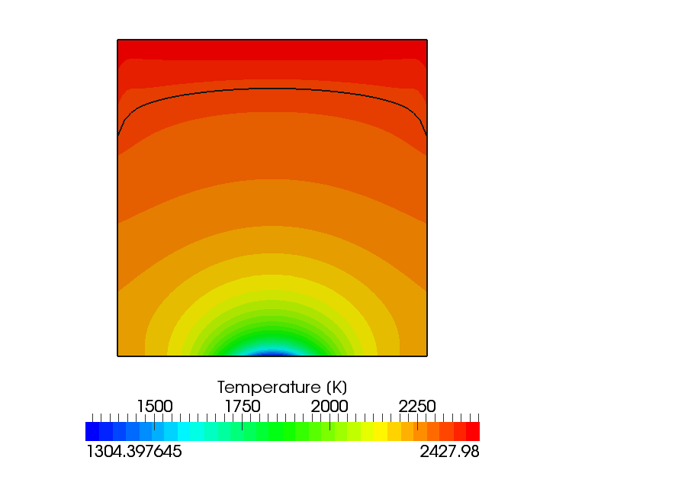
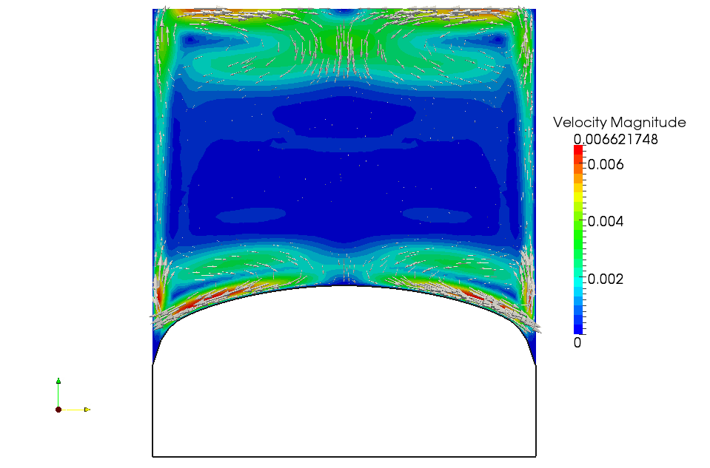
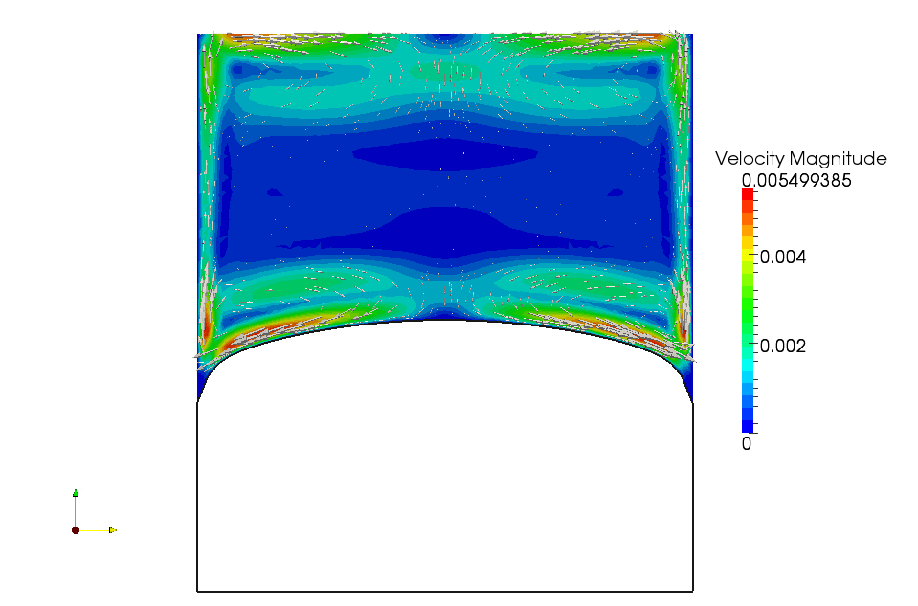
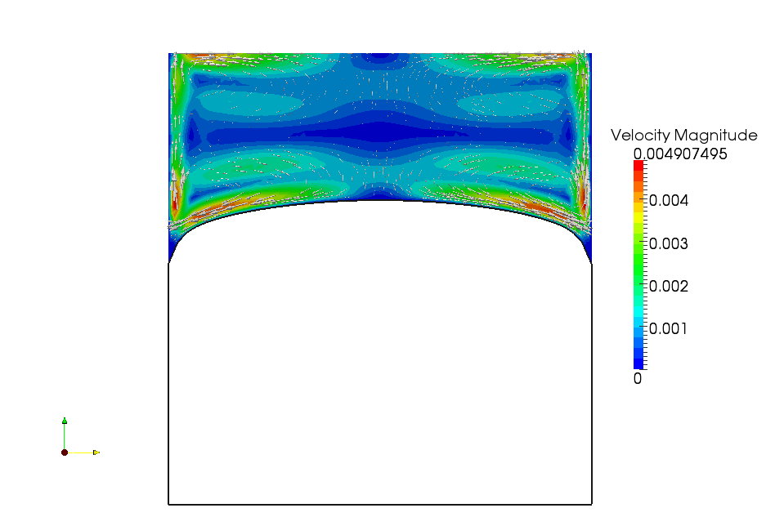
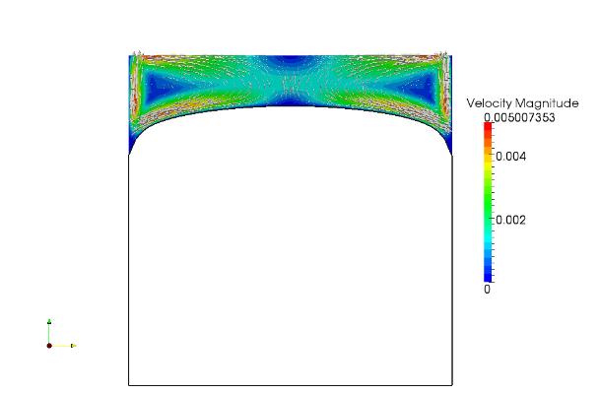
不同时刻结果
不同时刻温度场分布
不同时刻熔体速度场分布
Notes:
Upper pictures show the temperature distribution and the solidification interface for different time, it is not a dynamic simulation but steady simulation at different time, the dynamic simulation mode is not yet available but will be in the next release this year.
Lower pictures show the corresponding melt flow, the color is related to the velocity amplitude, it possible to show the velocity vector and the streamline using Paraview

Slide 8
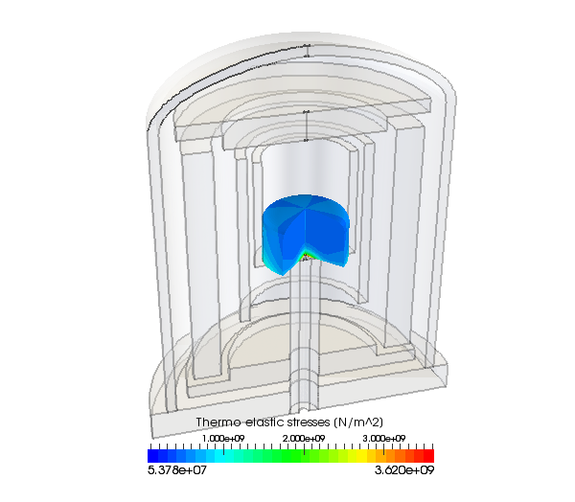
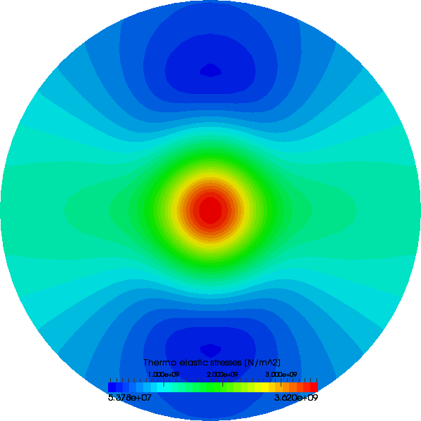
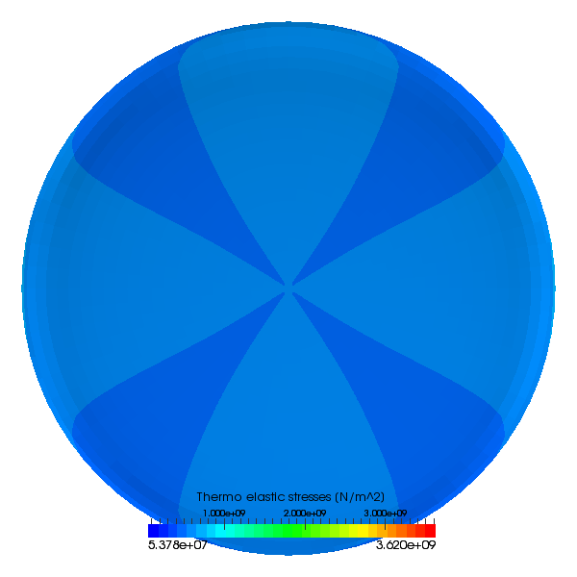
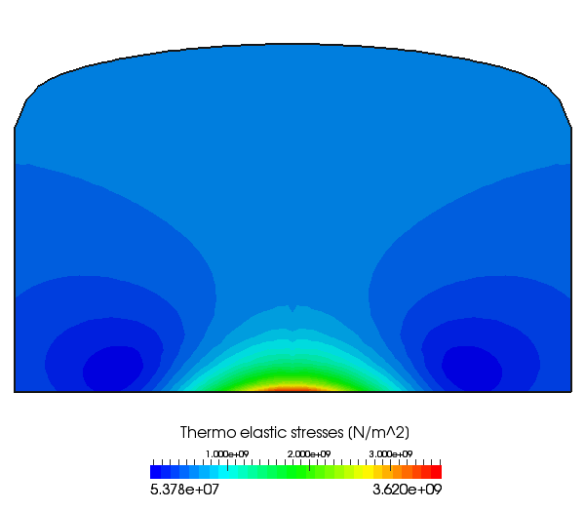
各向异性热应力
(HEM Sapphire A-axis)
FEMAG HEM蓝宝石单晶生长准静态模拟
3D 米塞斯等效应力(Pa)
Notes:
Because it a crystal, the stress is different depending the orientation of the crystal structure (A axis or C axis).
We calculate the stress (as a postprocessor, after the temperature calculation) for different orientation (see the next slide).
The stress for FEMAG-CZ/OX is also available.

Slide 9
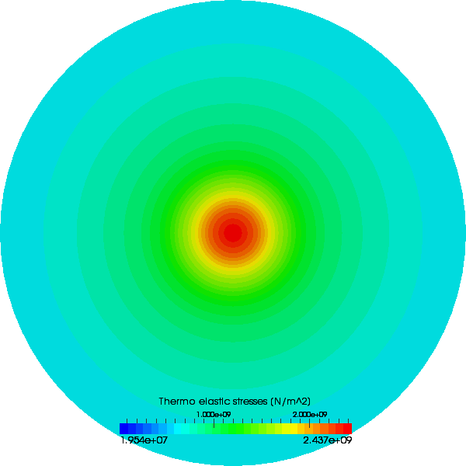
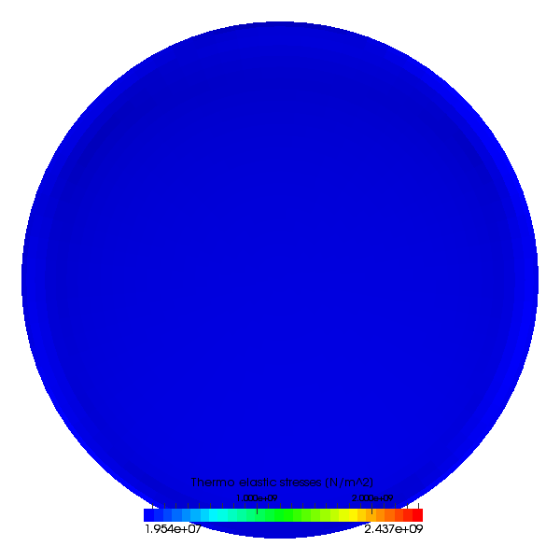
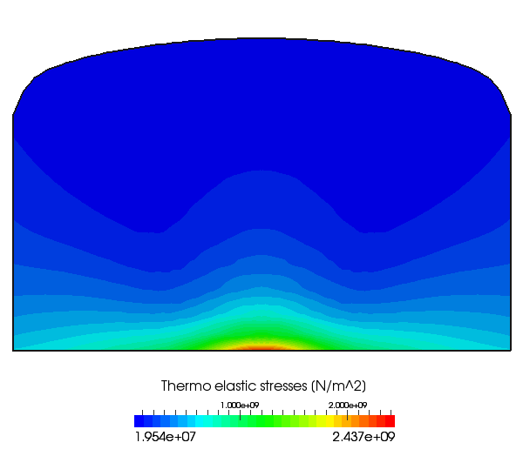
各向异性热应力
(HEM Sapphire C-axis)
FEMAG HEM蓝宝石单晶生长准静态模拟
3D 米塞斯等效应力(Pa)

Slide 10
更多资源请关注
中仿科技：
http://femag.cntech.com.cn
http://www.femag.cn
市场活动：
http://events.cntech.com.cn
中仿社区：
http://i.cntech.com.cn
FEMAG QQ交流群：
250748997

